Slide 1

Lập Trình Di Động 2

Slide 2
Nội dung
Introduce
Detail
01
04
Giới thiệu
đồ án – thành viên
Mô tả chức năng
Introduce
Experience
02
05
Bài học và kinh nghiệm
Mô tả Layout
Work Division
03
Phân chia công việc

Slide 3
Giới thiệu
đồ án – thành viên

Slide 4

Giới thiệu đồ án
Lưu trữ tiện lợi, nhanh chóng trên 1 thiết bị
Nhắc nhở tốt hơn so với ghi chú truyền thống
Không mất phí
Phần mềm ghi chú

Slide 5
Giới thiệu thành viên
Huỳnh Thanh Duy
Đào Duy Phương
Trần Minh Thuận
Vũ Xuân Trường

Slide 6
Mô tả Layout

Slide 7
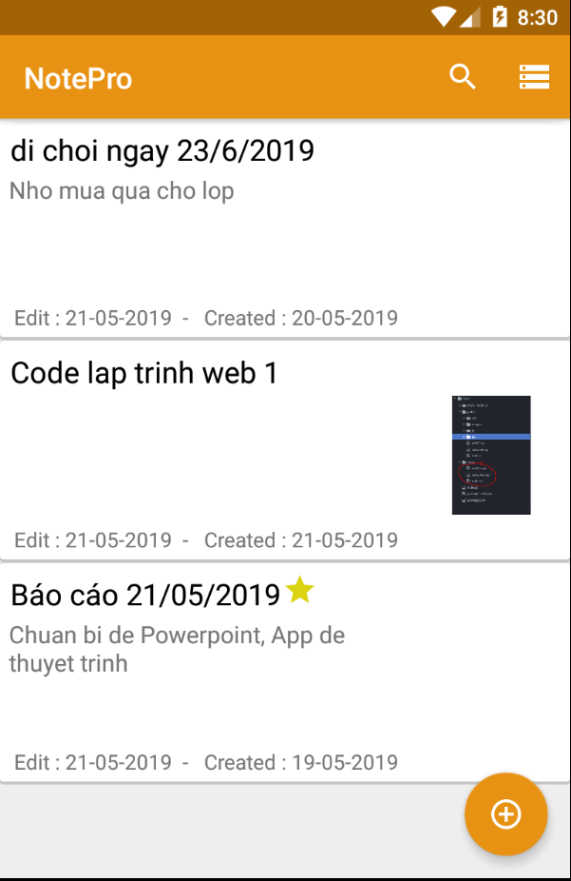
Mô tả Layout
Hỗ trợ chức năng:
Chuyển tới màn hình thêm
Chuyển tới màn hình sửa
Tìm kiếm
Lọc Note
Giao diện chính

Slide 8
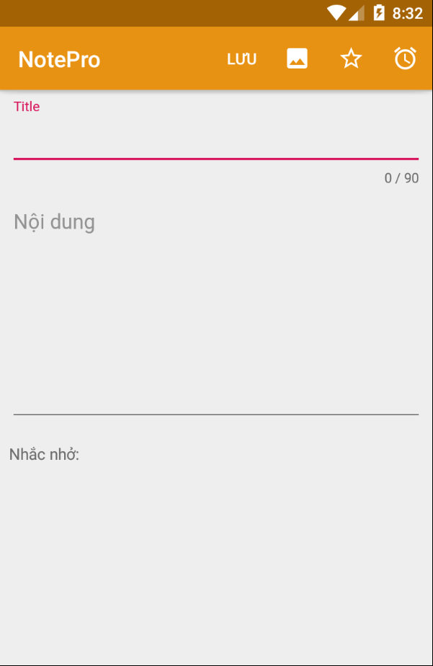
Mô tả Layout
Hỗ trợ chức năng:
Thêm Note
Lưu Note có hình ảnh
Đánh dấu Note
Hẹn giờ nhắc nhở Note
Chọn – chụp Hình cho Note
Giao diện thêm

Slide 9
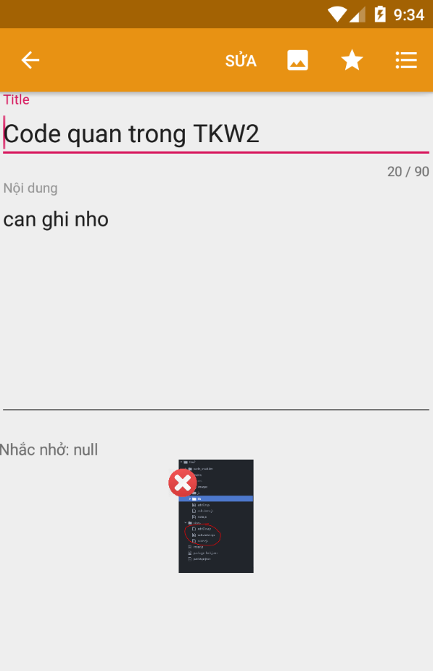
Mô tả Layout
Hỗ trợ chức năng:
Sửa Note
Lưu Note có hình ảnh (hoặc không)
Đánh dấu Note
Hẹn giờ nhắc nhở Note
Chọn – chụp Hình cho Note
Giao diện sửa

Slide 10
Phân chia công việc

Slide 11
Phân chia công việc
Tổng hợp
và liên kết
Tạo Layout
Phương
Giao diện main
Tạo 3 thanh Action Bar
Duy
Thuận
Giao diện thêm
Chỉnh sửa ID của các trang cho phù hợp
Trường
Giao diện sửa

Slide 12
Phân chia chức năng
Phương
Duy
Thêm, đánh dấu, hiển thị dữ liệu ra ListView
Tích hợp database (SQLite)
Đặt ra Deadline
Sửa, xóa, tìm kiếm, hẹn giờ
Làm
PowerPoint
Phân công công việc, kiểm tra

Slide 13
Phân chia chức năng
Trường
Thuận
Chọn hình, Chụp hình, Viết hàm hỗ trợ
Test phần mềm
Sắp xếp,
Lọc Note,
ConfirmDialog
Test phần mềm

Slide 14
Đánh giá
Hoàn thành
công việc
95%
5%
Trễ, sát Deadline
Lỗi sau khi hoàn thành (đã Fix)
3

Slide 15
Mô tả chức năng

Slide 16
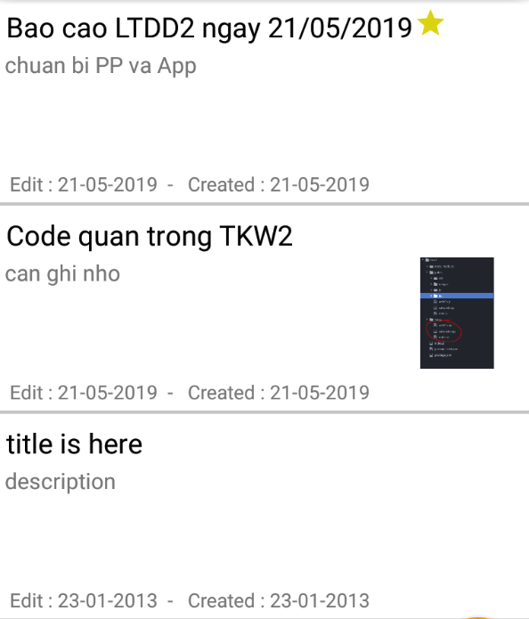
Hiển thị dữ liệu
01
02
Hiển thị thông tin cần thiết
Có nổi bật Note đánh dấu
Hiện hình ảnh
(nếu có)
Ngày thêm, sửa
03
04

Slide 17
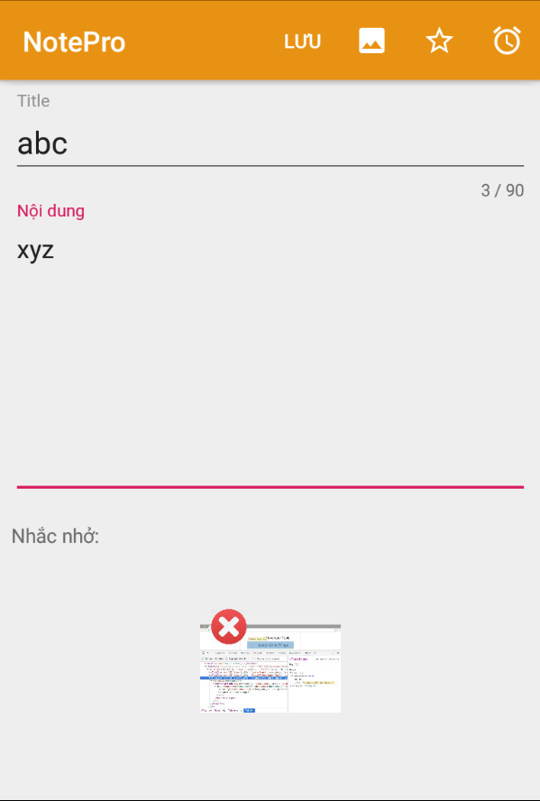
Thêm Note
01
02
Lưu thông tin cần
(tiêu đề, mô tả)
Lưu thêm các hình, đánh dấu, hẹn giờ
Tự động cập nhật ngày thêm
03
04

Slide 18
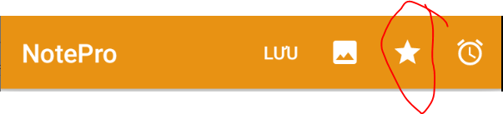
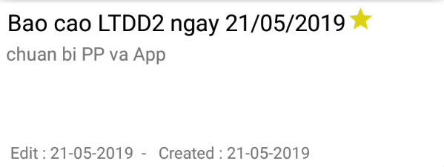
Đánh dấu Note
01
02
Hiển thị Note có nổi bật đánh dấu
Thay đổi nhận biết là đánh dấu
03
04

Slide 19
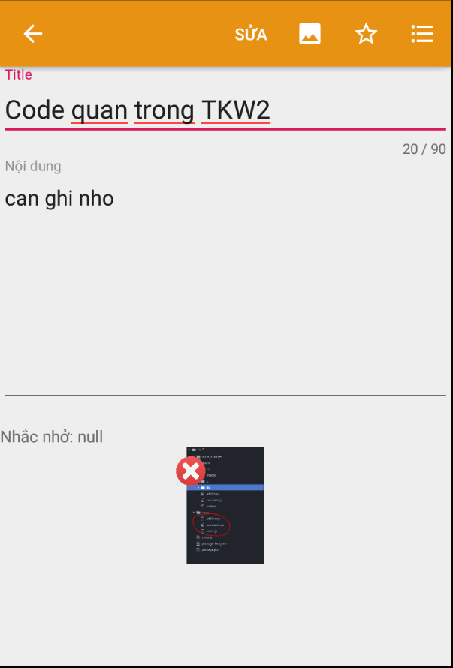
Sửa Note
01
02
Lấy được đúng Note cần sửa
Sửa thông tin cần
(tiêu đề, nội dung)
Sửa được hình, đánh dấu, hẹn giờ
Cập nhật ngày sửa
03
04

Slide 20
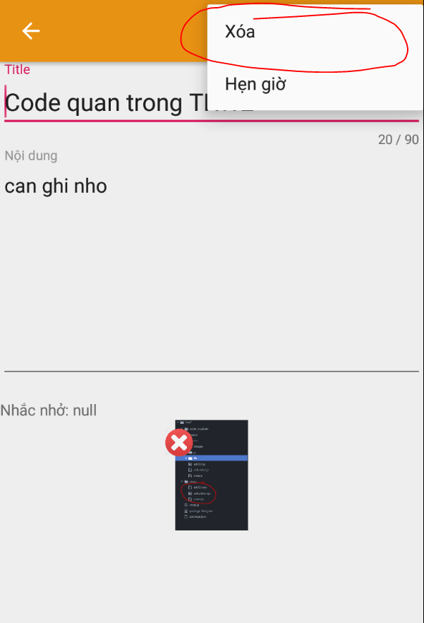
Xóa Note
01
02
Note không hiển thị trong list nữa
Xóa đúng Note
03
04

Slide 21
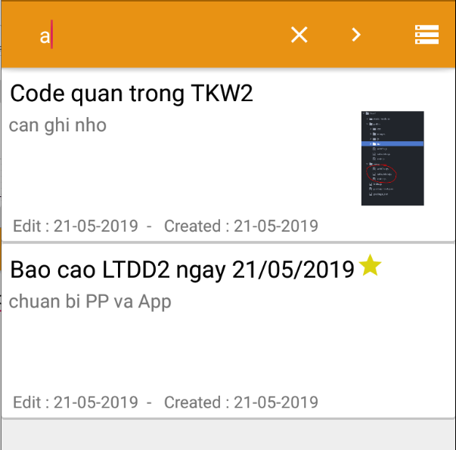
Tìm kiếm
01
02
Tìm kiếm đúng tiêu đề, nội dung
Hiện kết quả ngay khi vừa nhập vào
Sử dụng SearchView
03
04

Slide 22
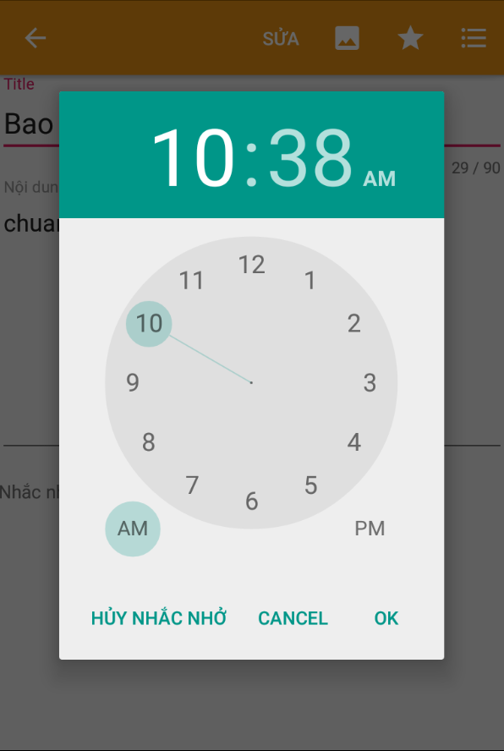
Hẹn giờ
01
02
Hẹn được giờ báo Note
Đúng thời điểm hẹn báo Note
Tạo notification báo Note khi đúng giờ
Hủy hẹn giờ Note
03
04

Slide 23

Chụp Hình
Mở được Camera
Lấy được hình và hiển thị
Quay về trang thêm hoặc sửa hiện tại

Slide 24
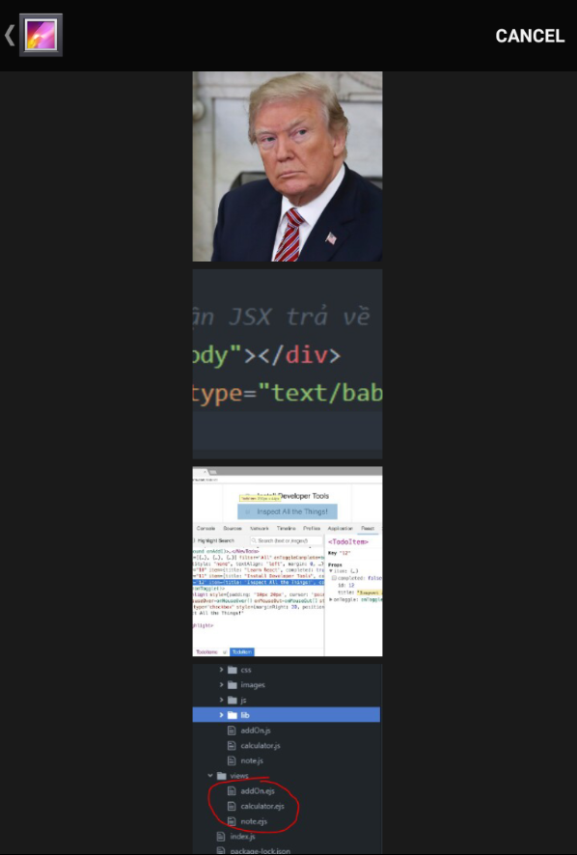
Chọn Hình
Mở được Bộ Sưu Tập
Chọn và hiển thị hình

Slide 25
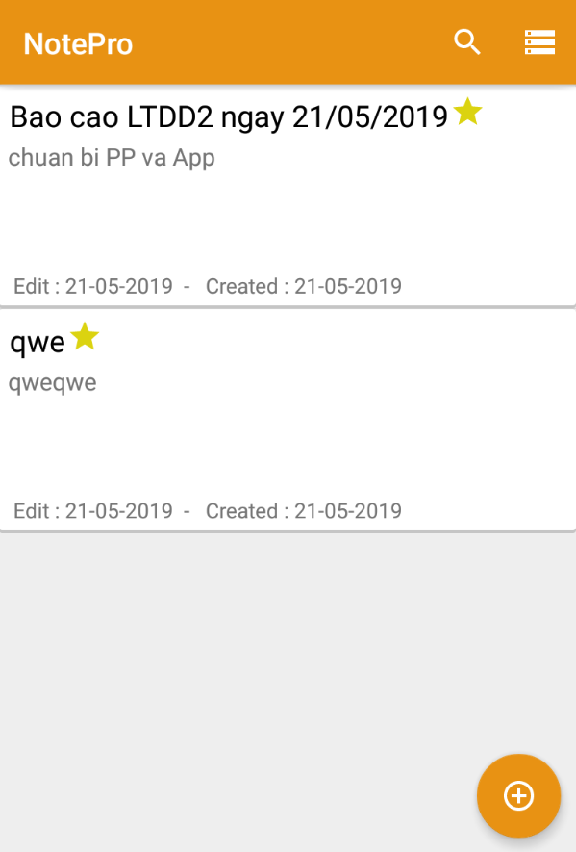
Lọc Note
Lọc được Note đã đánh dấu
Hiển thị Note đã đánh dấu ra ListView

Slide 26
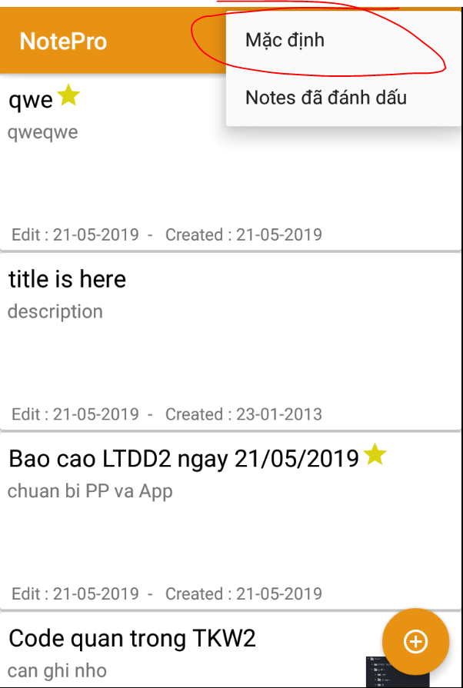
Mặc định
Sau khi ấn Note phải hiển thị lại bình thường
Note phải sắp xếp theo ngày cập nhật (theo thứ tự giảm dần)

Slide 27
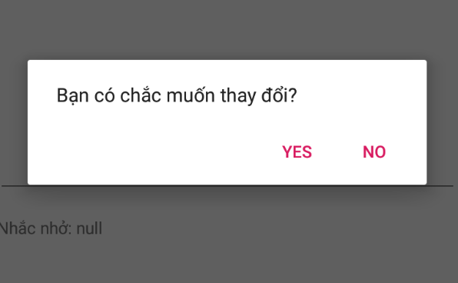
Confim Dialog
Confirm khi xóa, sửa
Sau khi Yes mọi thay đổi phải xảy ra

Slide 28
Bài học và kinh nghiệm

Slide 29
Bài học và kinh nghiệm
Bài học
Kinh nghiệm
Kỹ năng làm việc nhóm được cải thiện.
Cách trao đổi thông tin và sắp xếp thời gian.
Deadline là một thứ không thể coi thường
Biết thêm nhiều kỹ thuật mới.
Làm việc nhóm tốt hơn.
Củng cố kiến thức đã học.

Slide 30
THANK YOU

